Slide 1
หน้าที่ 1
สถานการณ์น้ำในเขตกรุงเทพมหานคร วันที่ 1 เมษายน 2567
นายวิชชุ ศุขเทวา
นายช่างโยธาอาวุโส
สำนักการระบายน้ำ กรุงเทพมหานคร

Slide 2
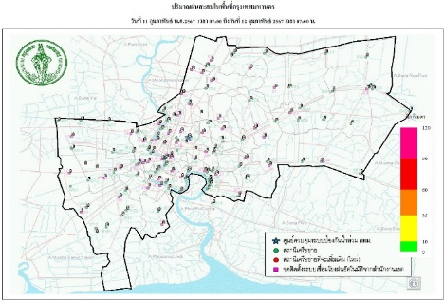
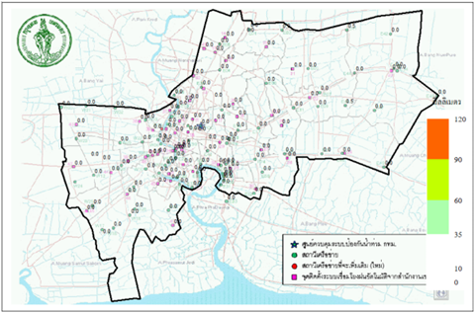
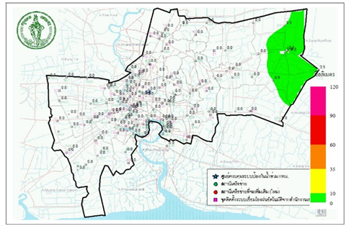
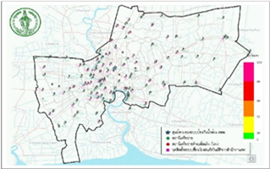
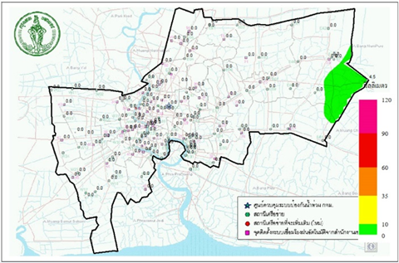
สถานการณ์ฝนในพื้นที่กรุงเทพมหานคร ระหว่างวันที่ 25 – 30 มีนาคม 2567
หน้าที่ 2
25 มีนาคม 2567
26 มีนาคม 2567
27 มีนาคม 2567
พื้นที่ กทม. ไม่มีฝนตก
เขตมีนบุรี 0.5 มม.
เขตหนองจอก 4.0 มม.
28 มีนาคม 2567
29 มีนาคม 2567
30 มีนาคม 2567
พื้นที่ กทม. มีฝนตกเล็กน้อย
เขตหนองจอก 4.5 มม.
พื้นที่ กทม. ไม่มีฝนตก

Slide 3
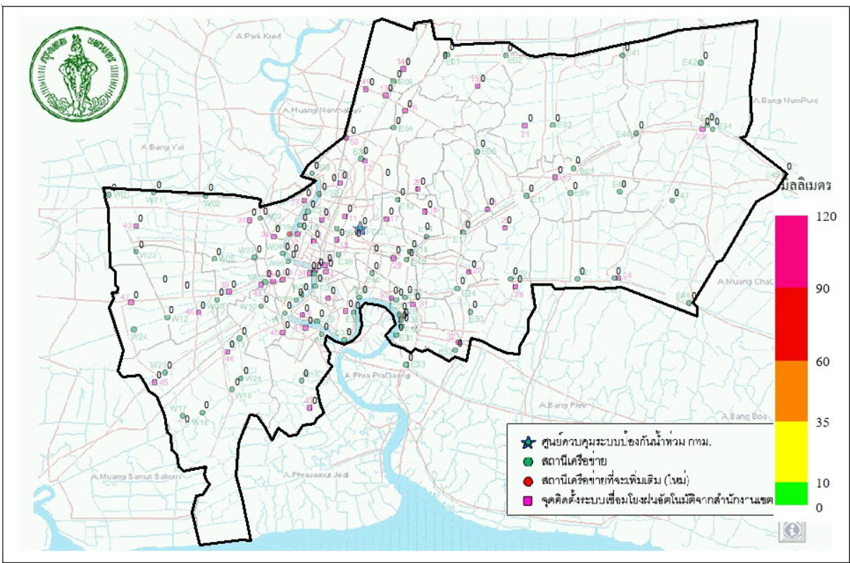
สถานการณ์ฝน 24 ชั่วโมงที่ผ่านมา
หน้าที่ 3
พื้นที่กรุงเทพมหานครไม่มีฝนตก

Slide 4
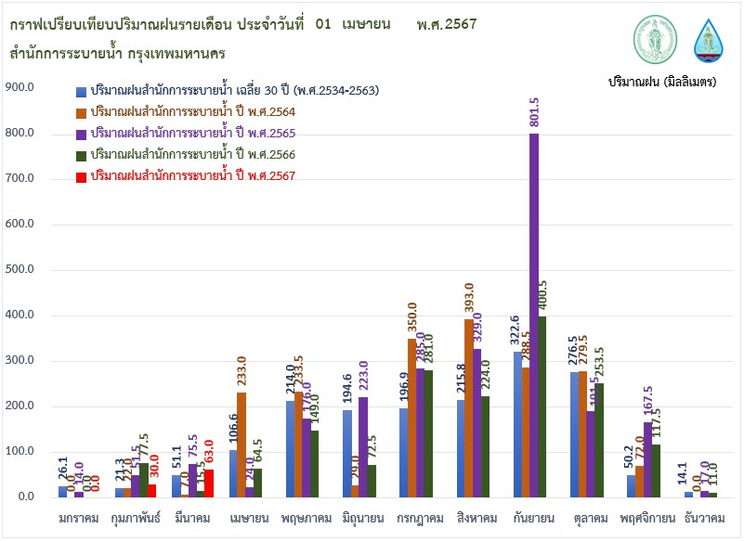
กราฟเปรียบเทียบปริมาณฝนรายเดือนสะสม สำนักการระบายน้ำ กรุงเทพมหานคร
หน้าที่ 4
ฝนประจำเดือน มีนาคม 2567 ที่สำนักการระบายน้ำ ถึงปัจจุบัน 63.0 มิลลิเมตร
มากกว่า ค่าเฉลี่ย คิดเป็น 23.2 % ค่าเฉลี่ยฝน 30 ปี ของ สนน. 51.1 มิลลิเมตร

Slide 5
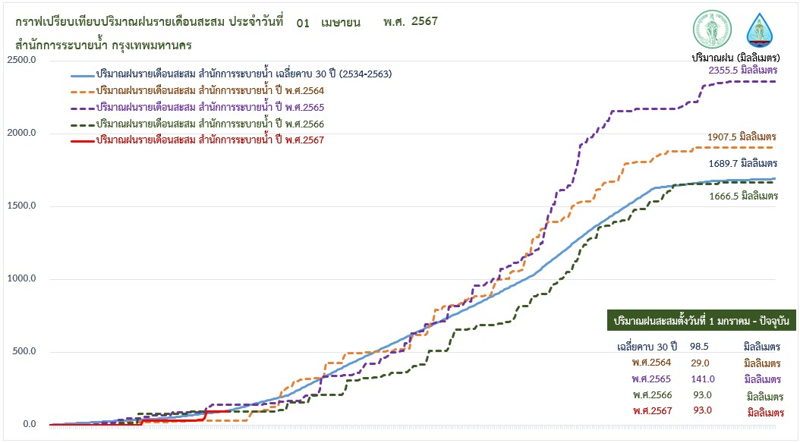
กราฟเปรียบเทียบปริมาณฝนสะสม สำนักการระบายน้ำ กรุงเทพมหานคร
หน้าที่ 5
ฝนสะสม ที่สำนักการระบายน้ำ (1 – 31 มี.ค. 67 ) 93.0 มิลลิเมตร
น้อยกว่า ค่าเฉลี่ย คิดเป็น 5.6 % ค่าเฉลี่ยฝนสะสม 30 ปี สนน. 98.5 มิลลิเมตร

Slide 6
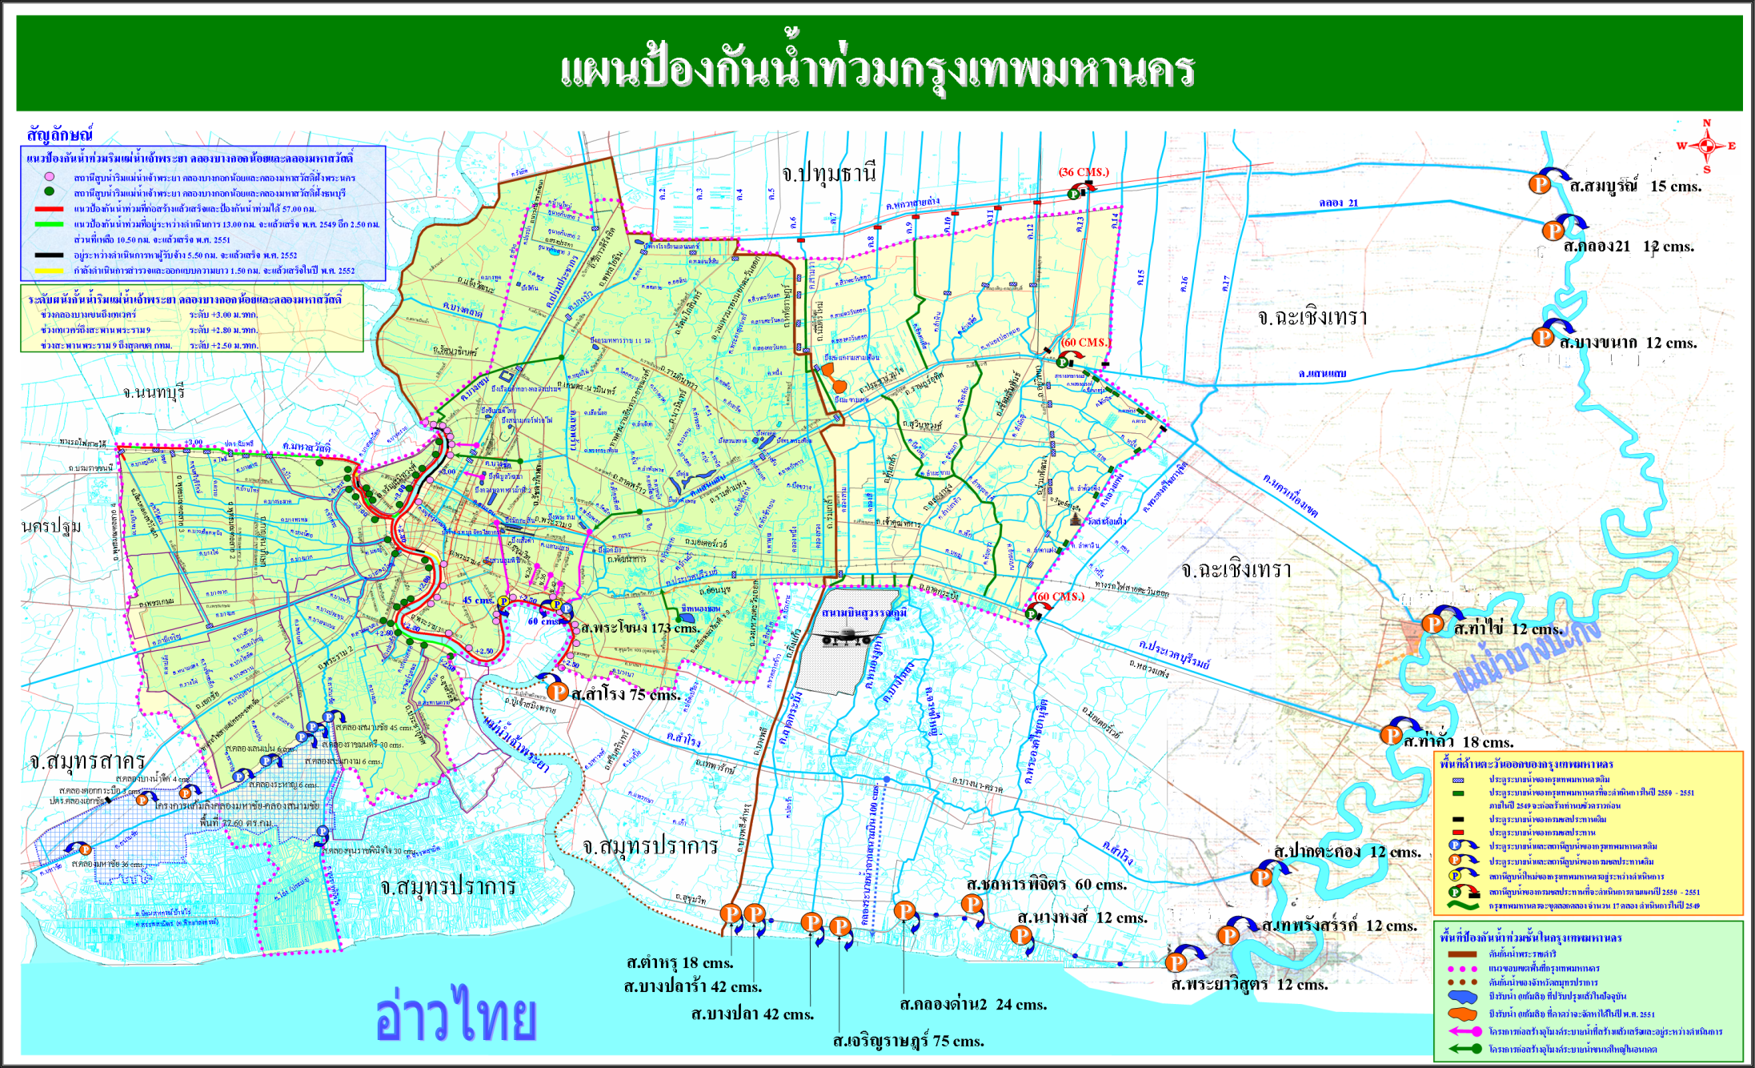
สถานการณ์น้ำคลองสายหลักในพื้นที่กรุงเทพมหานคร วันที่ 1 เมษายน 2567 เวลา 07.00 น.
หน้าที่ 6
ปตร.คลองสองสายใต้ +0.38 ม.รทก. (ระดับวิกฤติ+1.80)
ปตร.คลองแสนแสบ
ตอนมีนบุรี -0.46 ม.รทก.
(ระดับวิกฤติ+0.90)
คลองเปรมประชากร
ตอน ส.คลองตาอูฐ
+0.12 ม.รทก. (ระดับวิกฤติ+0.70)
คลองลาดพร้าว
ปตร.ลาดพร้าว 56
-0.18 ม.รทก. (ระดับวิกฤติ+0.40)
ปตร.คลองทวีวัฒนา
+0.54 ม.รทก. (ระดับวิกฤติ+1.00)
ปตร.คลองประเวศฯ
ตอนลาดกระบัง -0.60 ม.รทก.
(ระดับวิกฤติ+0.60)
คลองสามเสน
ตอนพหลโยธิน -0.27 ม.รทก.
(ระดับวิกฤติ+0.20)
คลองแสนแสบ
ตอนคลองตัน - 0.38 ม.รทก. (ระดับวิกฤติ+0.20)
จุดวัด.คลองทวีวัฒนาตัดคลองภาษีเจริญ
+0.31 ม.รทก. (ระดับวิกฤติ+0.70)

Slide 7
หน้าที่ 7
วันที่ 31 มีนาคม 2567
ช่วงคลองบางเขนใหม่ +0.98 ม.รทก.
เวลา 24.00 น.
ระดับแนวคันกั้นน้ำ +3.50 ม.รทก.
ช่วงปากคลองตลาด +1.05 ม.รทก.
เวลา 23.00 น.
ระดับแนวคันกั้นน้ำ +3.00 ม.รทก.
ช่วงคลองบางนา +1.30 ม.รทก.
เวลา 23.00 น.
ระดับแนวคันกั้นน้ำ +2.80 ม.รทก.

Slide 8
หน้าที่ 8
วันที่ 31 มีนาคม 2567
0.5 กรัม/ลิตร
0.5 กรัม/ลิตร
0.1 กรัม/ลิตร
2.0 กรัม/ลิตร
3.6 กรัม/ลิตร

Slide 9
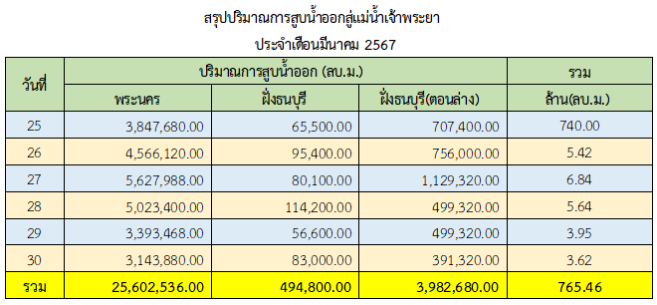
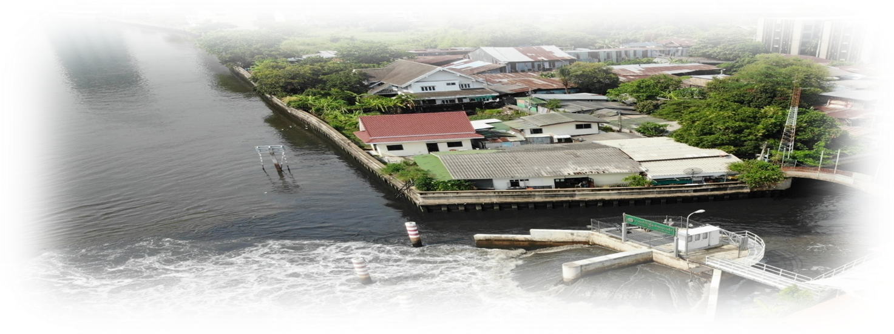
ปริมาณการสูบน้ำออกสู่แม่น้ำเจ้าพระยา
ระหว่างวันที่ 25 - 30 มีนาคม 2567
หน้าที่ 9

Slide 10
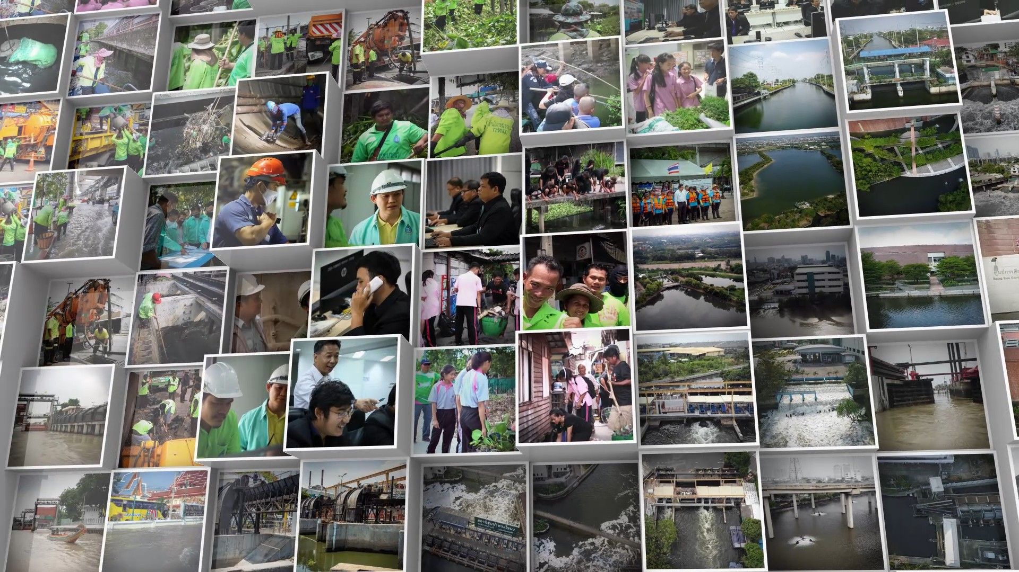
จบการนำเสนอ
สำนักการระบายน้ำ กรุงเทพมหานคร
สำนักการระบายน้ำ กรุงเทพมหานคร

